Slide 1

Психологиялық ахуал
«Күн шуағы»
Қазір әрқайсымыз күннің шуағы
сияқты жақсы энергиямызды көршімізге
береміз. Қане, жанымыздағы досымызға
қарап, күлімсірейік».

Slide 2



Өткенді қайталау:
Жасанды интеллект дегеніміз не?
Жасанды интеллектінің қандай негізгі бағыттарын білесің?
Мәшинелік оқыту дегеніміз не?

Slide 3
Ойлан:
Жасанды нейрондық желілердің алғашқы моделін кім жасады? Қалай ойлайсың, нейрожелілер неге жұмыс істейді және олар қандай іс-әрекеттерді орындай алады?

Slide 4


САБАҚТЫҢ ТАҚЫРЫБЫ:
Нейрондық желілер
Сабақтың мақсаты:
--Нейрондық желілердің әрекет ету қағидаларын қарапайым мысалдар арқылы түсінеді; -«Мұғаліммен оқыту» әдісінің жасанды интеллектіні дамытудағы рөлін сипаттайды;

Slide 5
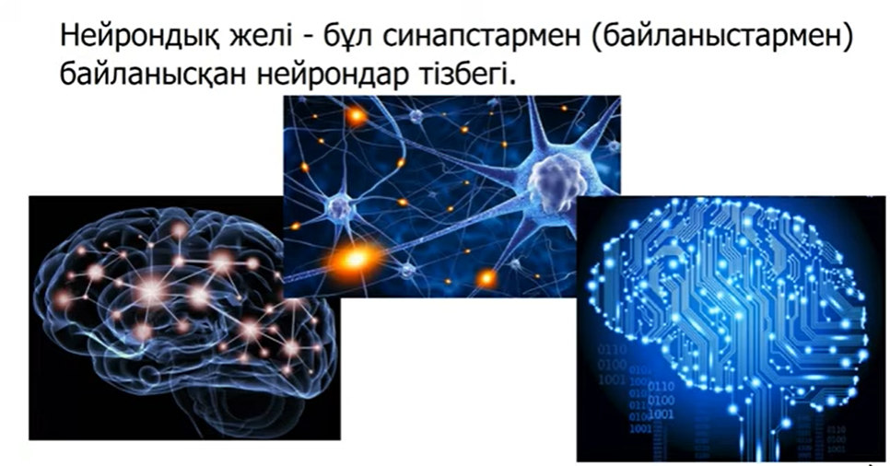
Жаңа сабақты меңгеру
Face App сияқты бейнелерді танып-білу программасы қалай жұмыс істейтінін білесің бе?
Программа суретте не бейнежазбада кім бейнеленгенін қалай біледі?

Slide 6
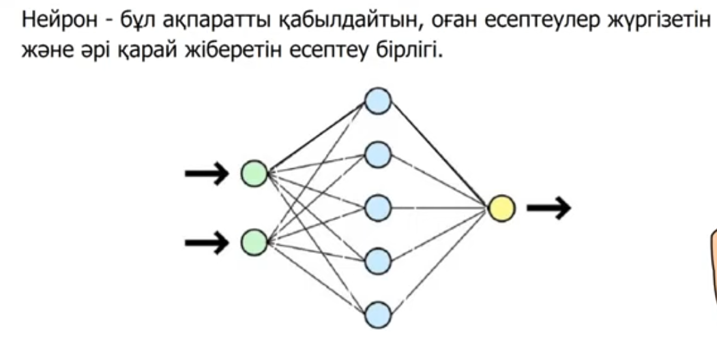
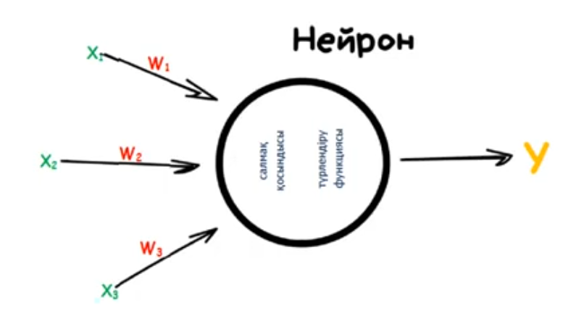

Slide 7
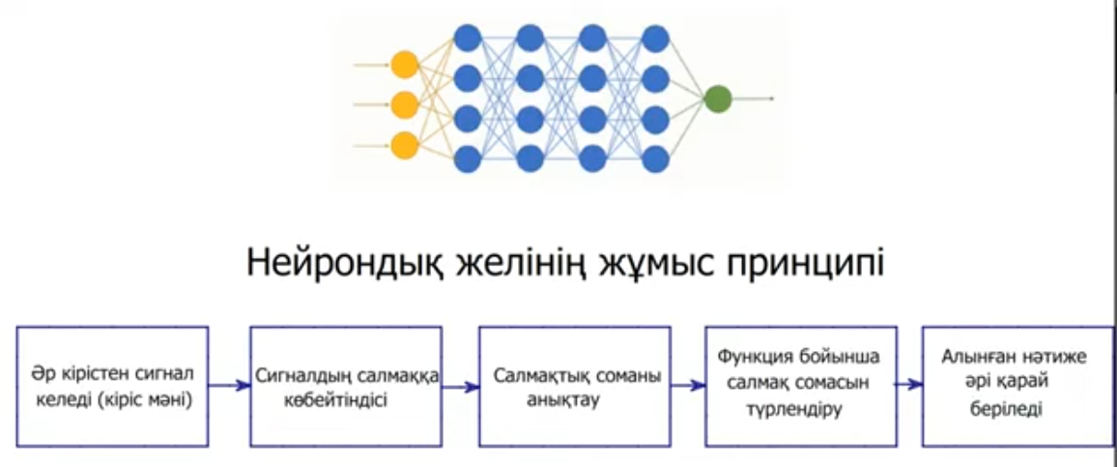
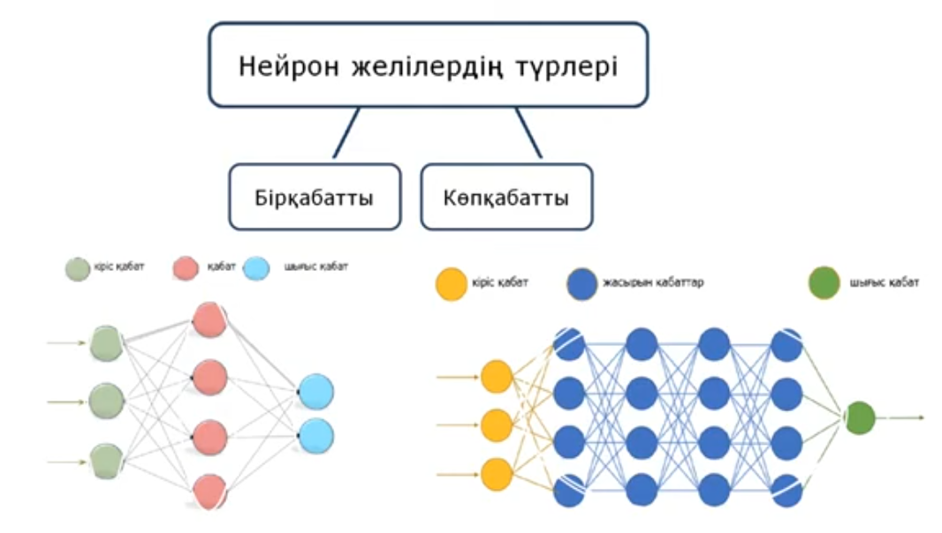
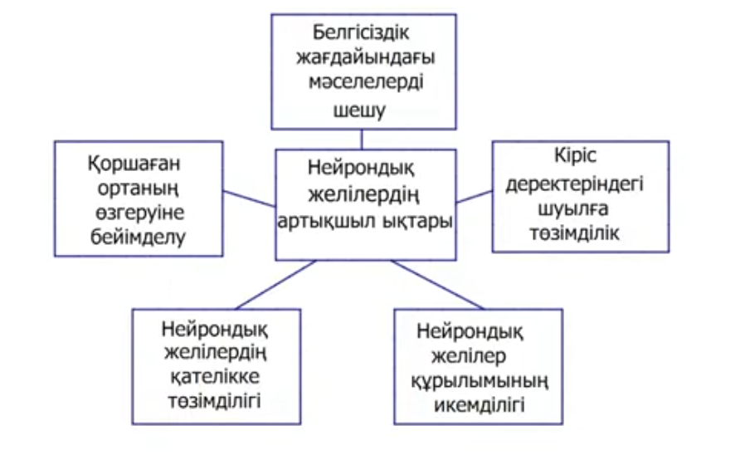

Slide 8
Негізгі ұғымдар
Нейрон – нейрон – neuron
​Синапс – синапс – synaps
​Салмақ – вес – weigh
​Нейрондық желі – нейронная сеть – neural circuit
​Жасанды нейрондық желі – искусственная нейронная сеть – artificial neural networks
​Жасанды нейрон – искусственный нейрон – artificial neuron
​Кіру қабаты – входной слой – inputlayer
​Шығу қабаты – выходной слой – outputlayer
​Жасырын қабат – скрытый слой – hiddenlayer
Белсендіру функциясы – активационная функция – activation function

Slide 9
Топтық тапсырма:
1.Жасанды нейрондық желілерді табиғи тілмен (жазбаша және ауыз-ша) жұмыс жасағанда қалай қолдануға болады?
2.Нейрондық желілер неліктен көпшілікке мәлім?
3. Нейрондық желілердің қандай артықшылықтары мен кемшіліктері бар?
4. Нейрондық желілерді қолданғанда неліктен шектеу қойылады?
5. Қалай ойлайсың, нейрожелілер қалай жұмыс істейді? Олар қандай іс-әрекеттерді орындай алады?
Топта талқылап, постер жасап қорғайды

Slide 10
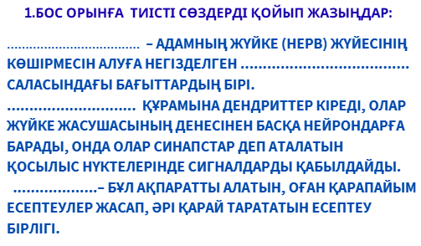

Дескриптор:
-анықтамаларды толықтырады 1 балл;

Slide 11

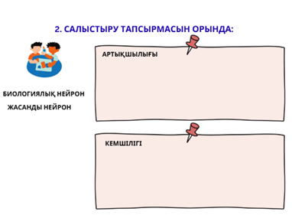
Дескриптор:
-биологиялық нейронның артықшылығымен кемшілігі атайды 1балл;
-жасанды нейронның артықшылығымен кемшілігін атайды 1балл

Slide 12
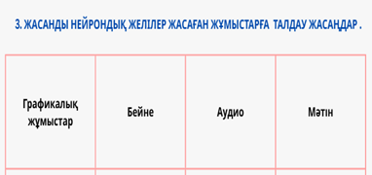
Дескриптор:
-мысалдарды талдайды 1балл;

Slide 13
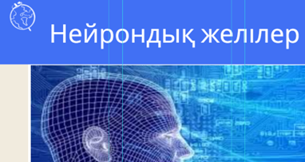
4.Сұрақтарға жауап беріңдер:
https://view.genially.com/6788f6f666e1cff0c1981990/interactive-content-nejrondy-zheliler
Дескриптор:
-сұрақтарға жауап береді 1 балл;

Slide 14
5.Сұрақтарға жауап беріңдер:
Нейрондық желілер адамның миының жұмыс принципіне ұқсайды.
Нейрондық желілер тек ойын ойнау үшін ғана қолданылады
Нейрондық желілер суреттерді, дауысты және мәтінді тануға көмектеседі
Нейрондық желілерді ауа райын болжауға қолдануға болмайды
Нейрондық желілер тек математика сабақтарында қолданылады
Жасанды интеллект құрамында нейрондық желілер бар.
Дескриптор:
-сұрақтарға жауап береді 1 балл;

Slide 15

Үй тапсырмасы
«Жасанды нейрондық желілердің болашағы» тақырыбында эссе жаз.

Slide 16
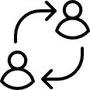
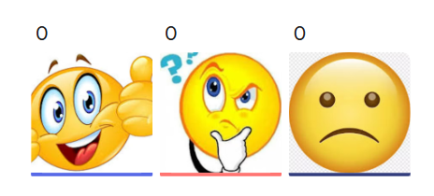
Рефлексия https://www.menti.com/al9hm41qsqjk

